Slide 1

Работа педагога-психолога в начальной школе в рамках реализации ФГОС НОО. Модель выпускника начальной школы.
Подготовила:
Ушакова Мария Викторовна,
педагог-психолог МБОУ СОШ №86,
Г. Новосибирск

Slide 2
Ключевые задачи реализации ФГОС
1
Оценка/мониторинг достижения обучающимися метапредметных и личностных образовательных результатов
2
Формирование УУД в урочной и внеурочной деятельности
3
Отслеживание индивидуальной динамики развития обучающихся и внесение корректив в образовательных процесс
4
Организация обучения и воспитания детей с ОВЗ

Slide 3
МОНИТОРИНГ СФОРМИРОВАННОСТИ УУД И ВЕДЕНИЕ БАЗЫ РЕЗУЛЬТАТОВ
Личностные
Познавательные
Регулятивные
Коммуникативные
Диагностика
УУД
Диагностика
УУД

Slide 4
ЛИЧНОСТНЫЕ УУД
ЛИЧНОСТНАЯ ГОТОВНОСТЬ ВКЛЮЧАЕТ МОТИВАЦИОННУЮ И КОММУНИКАТИВНУЮ ГОТОВНОСТЬ, СФОРМИРОВАННОСТЬ Я-КОЦЕПЦИИ И САМООЦЕНКИ, ЭМОЦИОНАЛЬНУЮ ЗРЕЛОСТЬ РЕБЕНКА
1, 2 класс
1. Тест Р. Тэмпл,
М. Дорки, В. Амен (тревожность);
2. Методика Лускановой Н.Г. (школьная мотивация);
3. Методика «Лесенка» (развитие самооценки).
3, 4 класс
Методика «Дерево» (Дж. и Д. Лампен, модификация Л. П. Пономаренко)

Slide 5
РЕГУЛЯТИВНЫЕ УУД
Умение осуществлять действие по образцу, следовать правилу;
Умение сохранять заданную цель;
Умение видеть указанную ошибку и исправлять ее по указанию взрослого;
Умение контролировать свою деятельность по результату;
Умение адекватно понимать оценку взрослого и сверстника.
1 класс
Методика «Рисование по точкам» Л.А. Венгера
(сформированность приемов учебной деятельности)
2 класс
Методика «Шифровка»
3, 4 класс
Корректурная проба Бурдона

Slide 6
КОММУНИКАТИВНЫЕ УУД
1 класс
Задание «Рукавички»
Г.А. Цукерман
2 класс
Методика «Дорога к дому»
3, 4 класс
Карта диагностики уровня сформированности коммуникативных универсальных учебных действий
РАЗВИТИЕ КОММУНИКАЦИИ КАК ОБЩЕНИЯ И КООПЕРАЦИИ СО ВЗРОСЛЫМ И СВЕРСТНИКОМ

Slide 7
РАЗВИТИЕ ПОЗНАВАТЕЛЬНОЙ СФЕРЫ
1 класс
1. Методика «10 слов»
А.Р. Лурия (память);
Методика Л.А. Венгера «Обведи контур» (наглядно-образное мышление);
2. Методика Л.А. Венгера «Составление фигур из разрозненных деталей» (зрительный синтез).
2 класс
Методика «Шифровка»
3, 4 класс
Корректурная проба Бурдона
РАЗВИТИЕ НАГЛЯДНО-ОБРАЗНОГО МЫШЛЕНИЯ (ДЕЙСТВИЕ ПО СХЕМЕ, ОБРАЗЦУ)
РАЗВИТИЕ ПАМЯТИ
РАЗВИТИЕ ВОСПРИЯТИЯ
РАЗВИТИЕ ВНИМАНИЯ, ОПЕРАТИВНОЙ ПАМЯТИ, ВИЗУАЛЬНОГО МЫШЛЕНИЯ

Slide 8
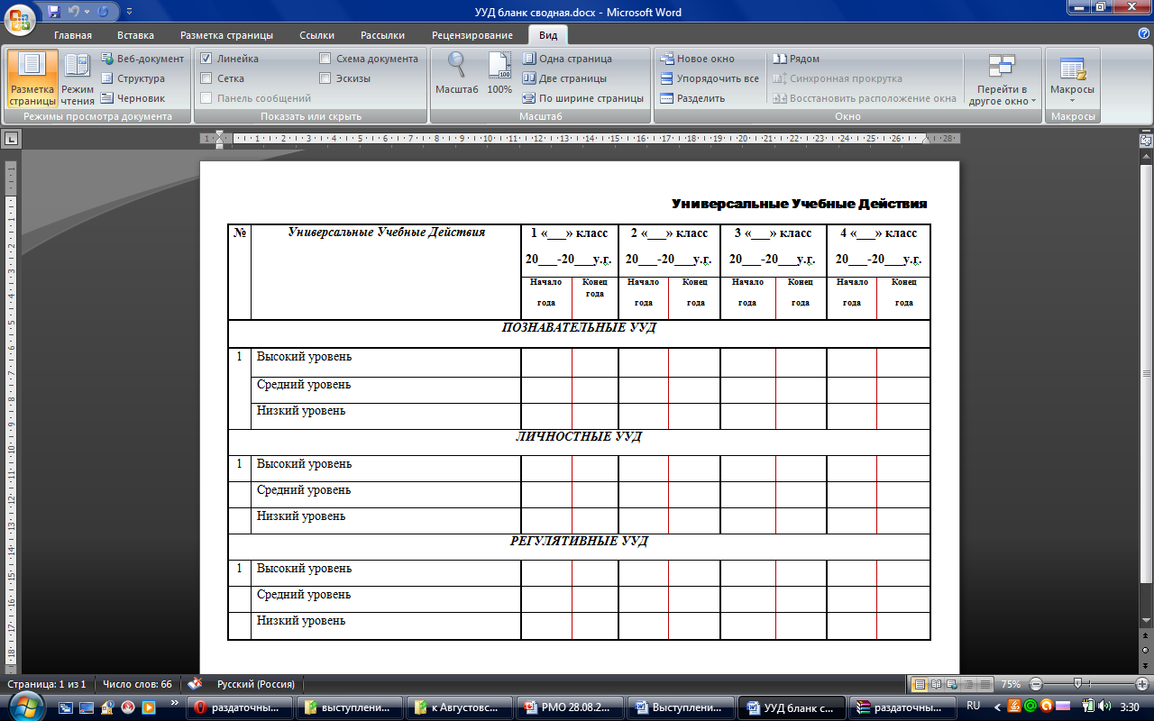
МОНИТОРИНГ СФОРМИРОВАННОСТИ УУД И ВЕДЕНИЕ БАЗЫ РЕЗУЛЬТАТОВ

Slide 9
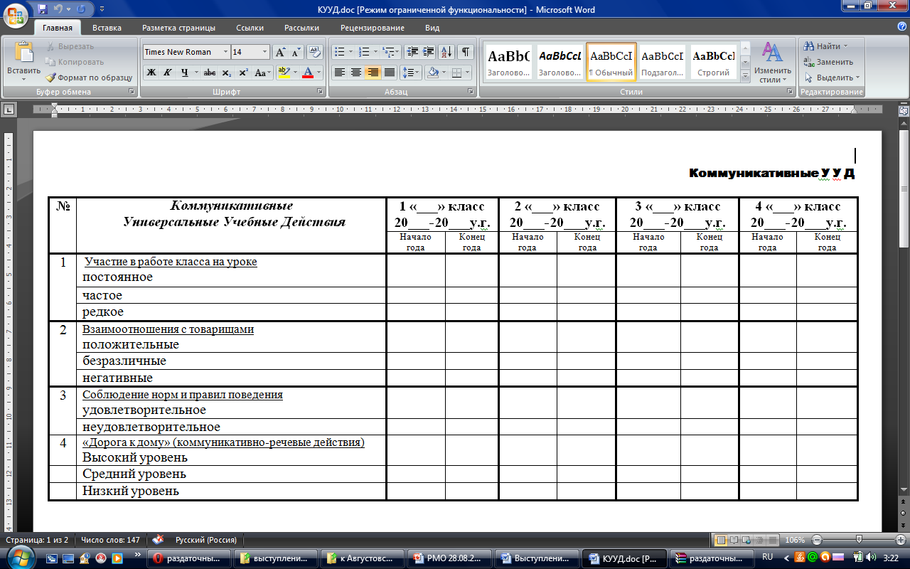
МОНИТОРИНГ СФОРМИРОВАННОСТИ УУД И ВЕДЕНИЕ БАЗЫ РЕЗУЛЬТАТОВ

Slide 10
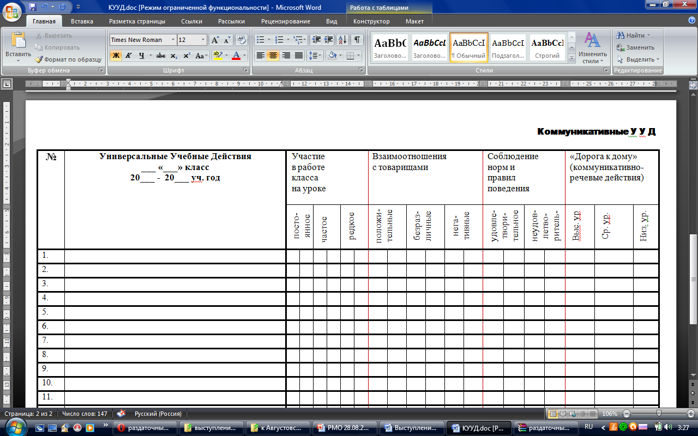
МОНИТОРИНГ СФОРМИРОВАННОСТИ УУД И ВЕДЕНИЕ БАЗЫ РЕЗУЛЬТАТОВ

Slide 11
Модель выпускника начальной школы
Личностные УУД
Сформированные внутренняя позиция школьника, адекватная учебная мотивация, ориентация на моральные нормы и их выполнение
Регулятивные УУД
Овладел всеми учебными действиями, принимает и сохраняет учебную цель и задачи, контролирует и оценивает свои действия, т.е. сформирована произвольная саморегуляция
Познавательные УУД
Умеет использовать знаково-символические средства, владеет широким спектром логических действий и операций
Коммуникативные УУД
Учитывает позицию собеседника, организовывает и осуществляет сотрудничество и кооперацию со взрослыми и сверстниками, адекватно передает информацию в речи

Slide 12

Вывод:
Выпускник 4 класса – это человек…
Любознательный, активно познающий мир
Владеющий основами умения учиться
Готовый самостоятельно действовать и отвечать за свои
поступки
Уважающий и принимающий ценности семьи и общества
Доброжелательный, умеющий слушать и слышать других,
высказывать свое мнение, аргументировать свою позицию
Выполняющий правила здорового и безопасного образа жизни
Любящий свой край и свою Родину.

Slide 13

СПАСИБО ЗА ВНИМАНИЕ!

